Slide 1

OPTIMALIZACE Skladového hospodářství ve vybrané společnosti
Vysoká škola technická a ekonomická
v Českých Budějovicích
Ústav technicko - technologický
červen 2018
Autorka bakalářské práce: Bc. Andrea Čermáková
Vedoucí bakalářské práce: Mgr. Vladislav Biba, Ph.D.
Oponent bakalářské práce: doc. Ing. Bibiána Buková, Ph.D.

Slide 2
OBSAH PREZENTACE
Cíl diplomové práce
Metodika práce
Představení společnosti
Použité metody
Analýza současného stavu
Návrh nového skladu
Doba návratnosti investic
Závěrečné shrnutí
Dotazy vedoucího a oponenta práce

Slide 3
CÍL DIPLOMOVÉ PRÁCE
„Cílem diplomové práce je analýza aktuálního stavu skladového hospodářství ve vybrané společnosti a návrh řešení pro zefektivnění a následné ekonomické zhodnocení tohoto návrhu.“

Slide 4
Metodika práce
Teoreticko-metodologická část
    Rozbor základních pojmů
    Rozbor metod využitých v praktické části
Aplikační část
    Představení společnosti
    Analýza současného stavu
    Návrh nového skladu
    Návrh skladového vybavení
    Doba návratnosti investic

Slide 5

PŘEDSTAVENÍ Společnosti
Název: I&C Energo a.s.
Rok založení: 1993
Webové stránky: www.ic-energo.eu
Předmět podnikání:
  projektová činnost ve výstavbě
  zámečnictví, nástrojářství
  obráběčství
  montáž, opravy, revize a zkoušky elektrických zařízení
  výroba, instalace, opravy elektrických strojů a přístrojů, elektronických a telekomunikačních zařízení …

Slide 6
POUŽITÉ METODY
Vícekriteriální hodnocení variant
Metoda váženého součtu
Metoda TOPSIS
Doba návratnosti investice

Slide 7
ANALÝZA SOUČASNÉHO STAVU
Pronajaté sklady:
  sklad Březí u Týna nad Vltavou – 213 m²
  sklad České Budějovice – 313,31 m²
  sklad Týn nad Vltavou – 477 m²
Pozemek společnosti:
  okrajová část města Týn nad Vltavou – 8 034 m²

Slide 8
ANALÝZA SOUČASNÉHO STAVU
Přehled měsíčních nájmů
SKLAD | PLOCHA [m²] | NÁJEM [Kč/měsíc]
sklad Březí | 213 | 6 816
sklad České Budějovice | 313,31 | 31 331
sklad Týn nad Vltavou | 477 | 36 250
CELKEM | 1 003,31 | 74 397
  Měsíční nájemné
  Plocha skladů společnosti

Slide 9
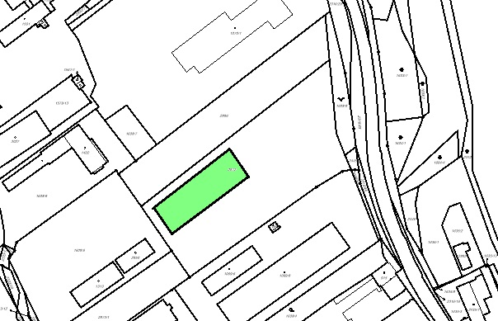
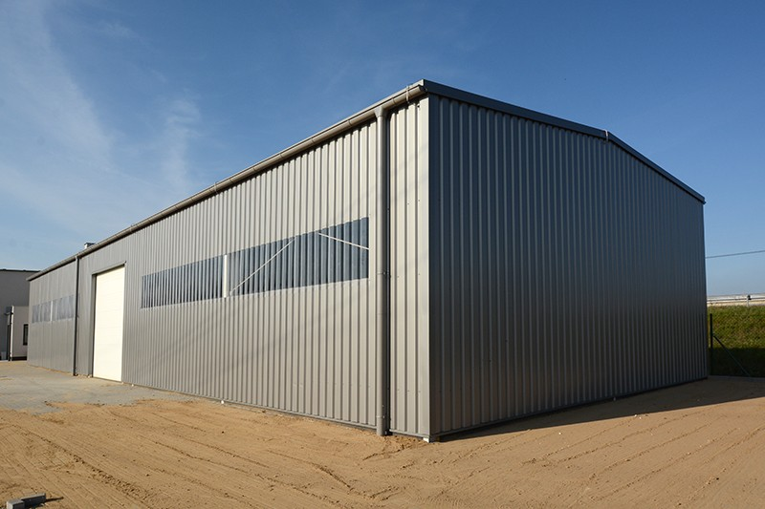
NÁVRH NOVÉHO SKLADU
Umístění skladu na pozemku společnosti
Navrhovaná plocha: 1 000 m²
Navrhovaný vzhled skladu
Cena výstavby skladu
Cena haly celkem | Kč bez DPH
Cena základové desky | 1 225 000
Cena výstavby haly | 4 067 900
Cena osvětlení | 124 200
CELKEM | 5 417 100
Rozměry: 20 x 50 x 5 m
(šířka x délka x výška)

Slide 10
NÁVRH VYBAVENÍ SKLADU
Regálové vybavení
  Volba vhodného paletového regálu
  Kritéria stanovená metodou pořadí
POŘADÍ | KRITÉRIUM
1. | cena
2. | šířka
3. | nosnost
4. | výška
5. | hloubka
Manipulační prostředky
  Druhy:
    Ručně vedený vysokozdvižný vozík
    Ručně vedený elektrický vysokozdvižný vozík
    Elektrický vysokozdvižný vozík
    Vysokozdvižný vozík se zážehovým motorem
  Volba kritérií metodou párového srovnávání

Slide 11
MANIPULAČNÍ PROSTŘEDKY
Výpočet programem MyChoice Beta
Výsledek metodou váženého součtu
Pořadí | Varianty | Hodnocení | %
1. | Ručně vedený elektrický vysokozdvižný vozík | 0,612547 | 28,9764670
2. | Elektrický vysokozdvižný vozík | 0,5178571 | 24,4988650
3. | Ručně vedený vysokozdvižný vozík | 0,4942529 | 23,3821906
4. | Vysokozdvižný vozík se zážehovým motorem | 0,4891858 | 23,1424774
Výsledek metodou TOPSIS
Pořadí | Varianty | Hodnocení | %
1. | Ručně vedený elektrický vysokozdvižný vozík | 0,5205226 | 25,9994490
2. | Ručně vedený vysokozdvižný vozík | 0,5048814 | 25,2181891
3. | Elektrický vysokozdvižný vozík | 0,4929679 | 24,6231278
4. | Vysokozdvižný vozík se zážehovým motorem | 0,4836805 | 24,1592341

Slide 12
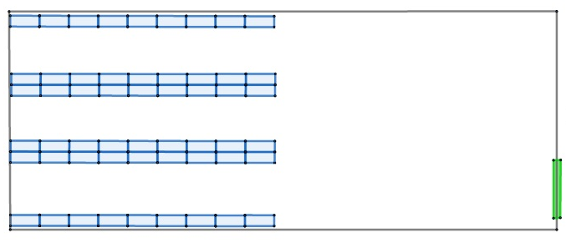
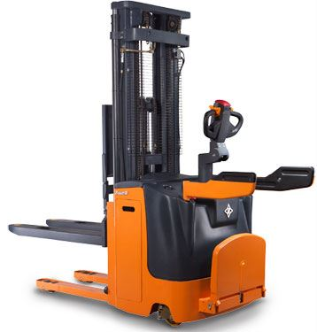
Návrh VYBAVENÍ skladu
Návrh rozmístění regálů
Manipulační prostředek
Cena vybavení skladu
NÁKLADY | cena v Kč bez DPH
Cena paletových regálů | 156 852
Cena manipulačního prostředku | 179 000
CELKEM | 335 852

Slide 13
DOBA NÁVRATNOSTI INVESTIC
Kalkulace nákladů
cena výstavby skladu + cena vybavení skladu = celkové náklady [Kč bez DPH]
5 417 100 + 335 852 = 5 752 952 Kč bez DPH
Roční náklady za pronájem
nájemné v pronajatých skladech x počet měsíců v roce = roční náklady za pronájem
67 581 x 12 = 810 972 Kč bez DPH
Doba návratnosti investic
celková cena skladu : roční nájemné = doba návratnosti vložených investic
5 752 952 : 810 972 = 7,1 let

Slide 14
Závěrečné shrnutí
Využití metod vícekriteriálního hodnocení variant
Návrh nového skladu ve vlastnictví společnosti
Úspora financí za pronajaté sklady
Vklad investic do vlastních prostor společnosti
Cíl práce byl splněn

Slide 15
DĚKUJI ZA POZORNOST

Slide 16
OTÁZKY VEDOUCÍHO a openenta
Vedoucí práce:
  „Myslíte si, že by při využití jiné metody například PROMETHEE by výsledky práce byly jiné?“
Oponent:
  „Vysvetlite Vašu subjektívnu optimalizáciu skladového hospodárstva zameranú na výber regálov a manipulačných zariadení v danej spoločnosti.“
  „Na základe čoho ste stanovili vlastnú návratnosť investície?“
  „Stanovte bod zvratu Vašej plánovanej investície.“
  „Uveďte ďalšie finančné ukazovatele optimalizácie skladového hospodárstva v praxi využívané.“

Slide 17
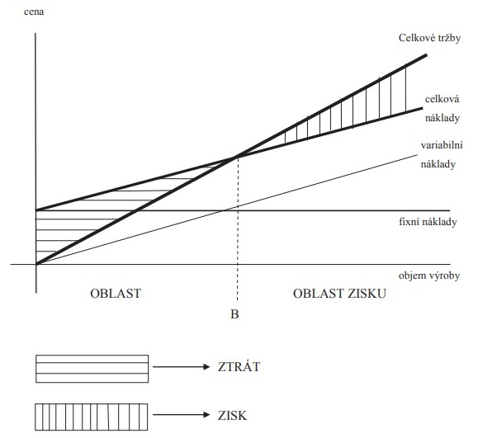
BOD ZVRATU
FN – náklady na sklad
VN – náklady za rok 2016
T – tržby za rok 2016
FN = 5 752 952 Kč
VN = 828 886 000 Kč
T = 1 738 436 000 Kč
VN na 1 Kč = 828 886 000/1 738 436 000 = 0,476799
BOD ZVRATU = 5 752 952/(1 – 0,476799) = 10 995 682 Kč
Firmě vznikne bod zvratu při dosažení zisku 10 995 682 Kč.
Tržby na 1 den 1 738 436 000 / 365 = 4 762 838 Kč
Počet dní bodu zvratu = 10 995 682 / 4 762 838 = 2,3 dní
Model bodu zvratu

